Slide 1
與你的孩子一起成長
Grow up with my children
Notes:
Introduction

Slide 2
我們的理想兒女 六育並進 － 靈，德，智，體，群，美
我們心中的優先排序
實際實踐的優先排序
短視近利 vs. 長遠目標

Slide 3
神的要求是什麼？
申命記 4：9 你只要謹慎，殷勤保守你的心靈，免得忘記你親眼所看見的事，又免得你一生這事離開你的心；總要傳給你的子子孫孫
申命記 6：6-7 我今日所吩咐你的話都要記在心上， 也要殷勤教訓你的兒女。無論你坐在家裡，行在路上，躺下，起來，都要談論。
箴言 22:6 教養孩童，使他走當行的道，就是到老他也不偏離。

Slide 4
傳 道 書 3 3 凡 事 都 有 定 期 ， 天 下 萬 務 都 有 定 時

Slide 5
親子關係的演進
季節 | 子女年齡 | 父母角色 | 教養目標
服事 | 出生至兩歲 | 僕人 | 確保孩子安全
領導 | 三至十三歲 | 權威者 | 讓孩子能自我管理
指導 | 十三至十八/二十一歲 | 導師 | 讓孩子自立
友誼 | 自立 | 朋友,諮詢者 | 讓孩子成為益友

Slide 6
親子關係演進的問題
1. 角色的混亂
2. 四季如春
3. 換季太久
4. 沒有目標

Slide 7
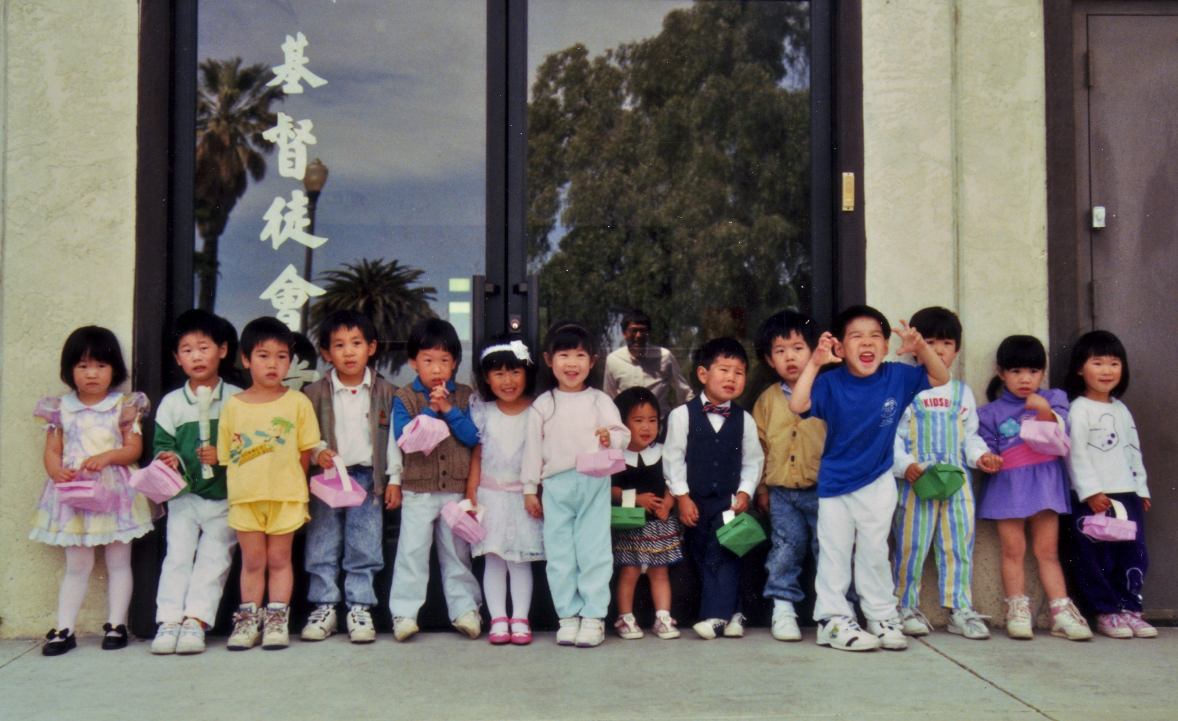

Slide 8
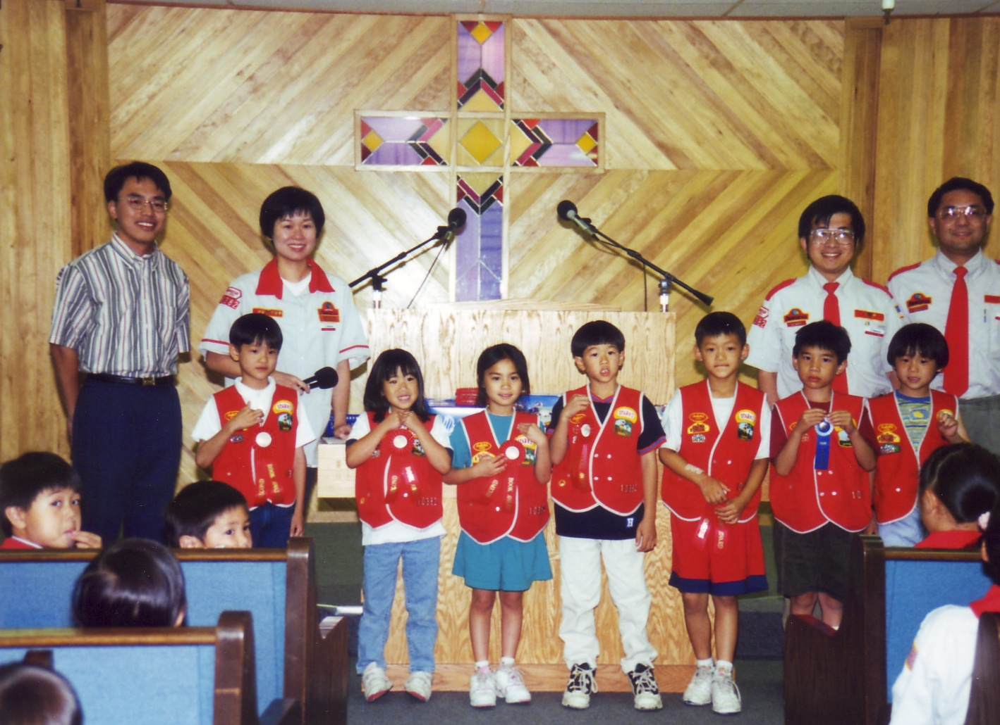
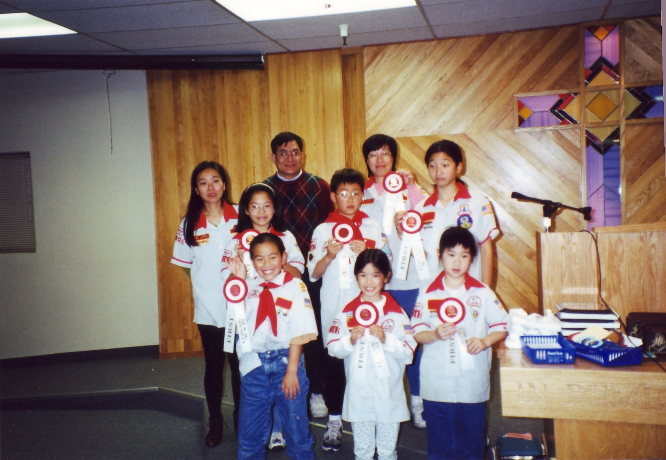

Slide 9
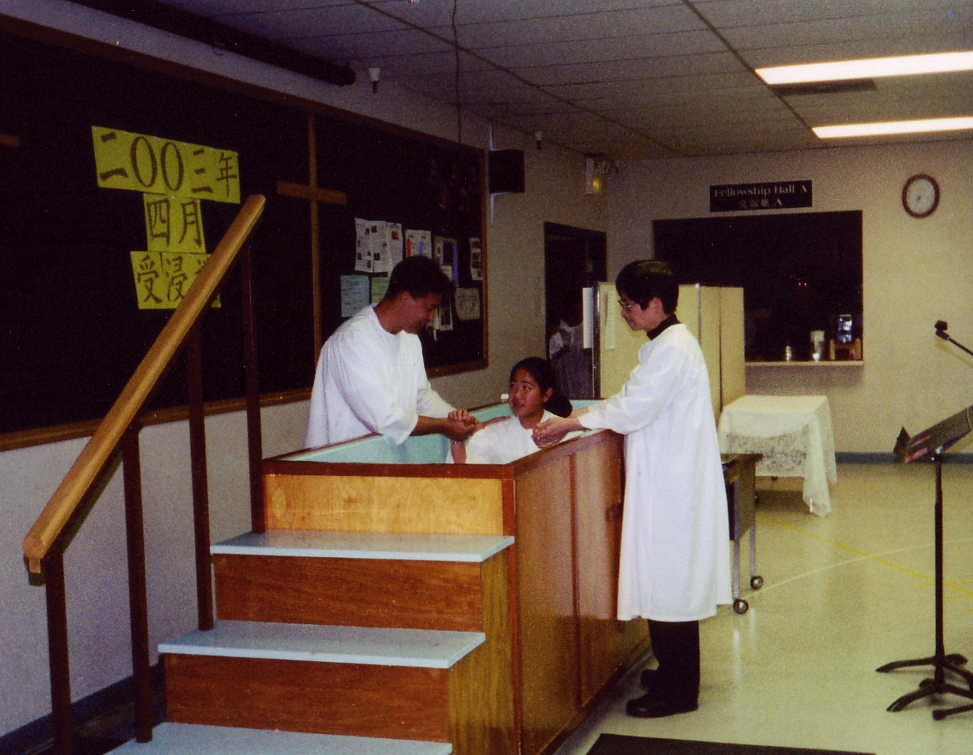
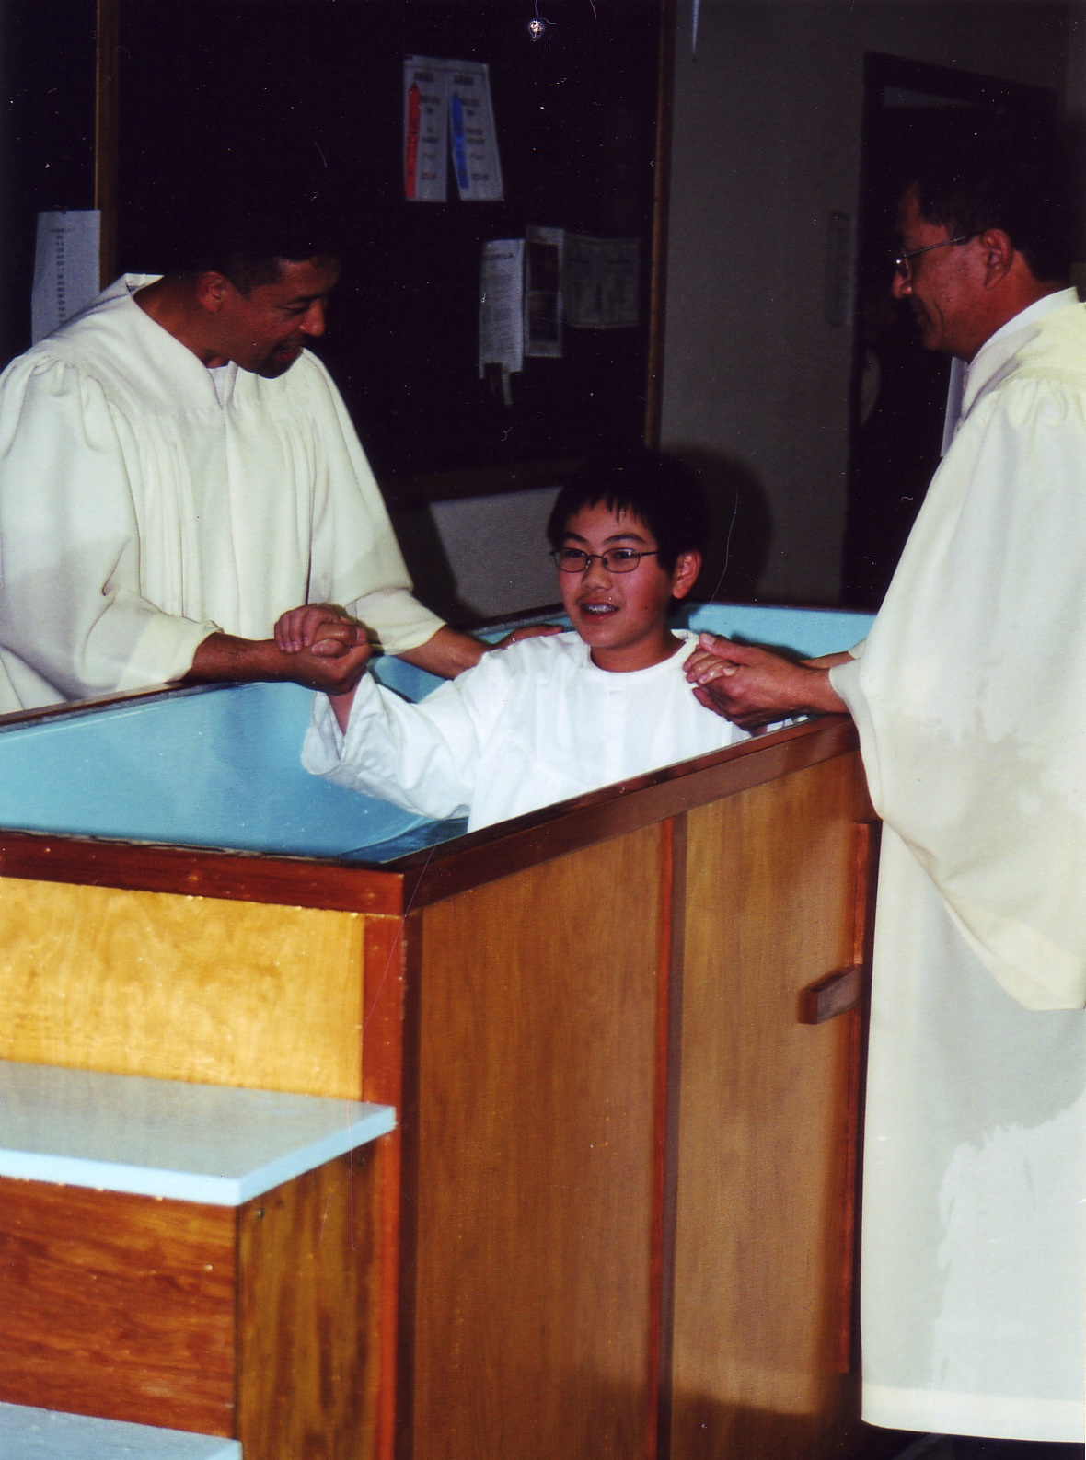

Slide 10
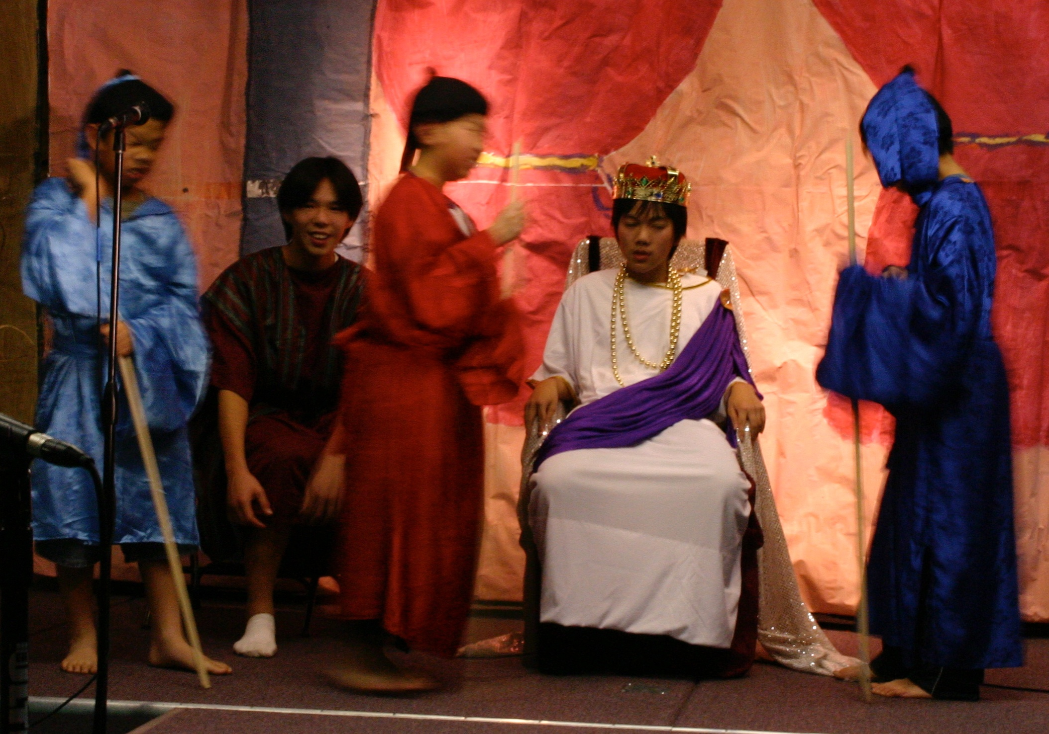
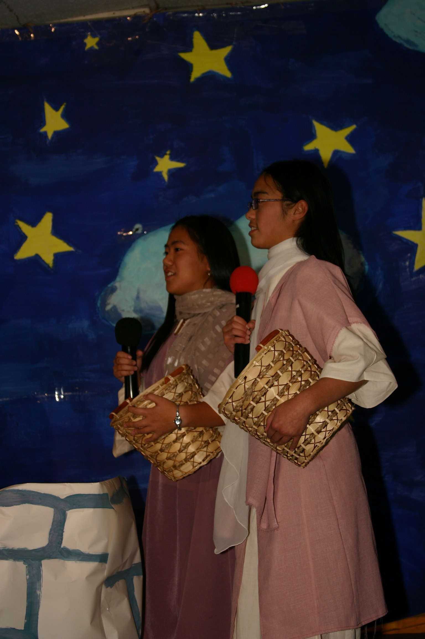
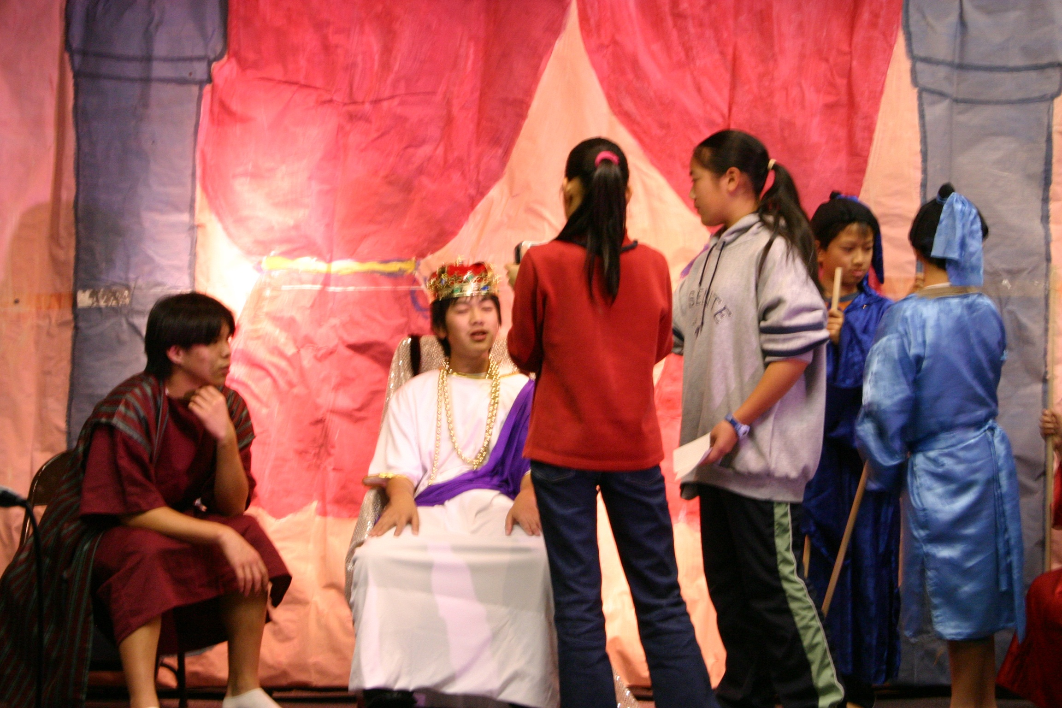

Slide 11
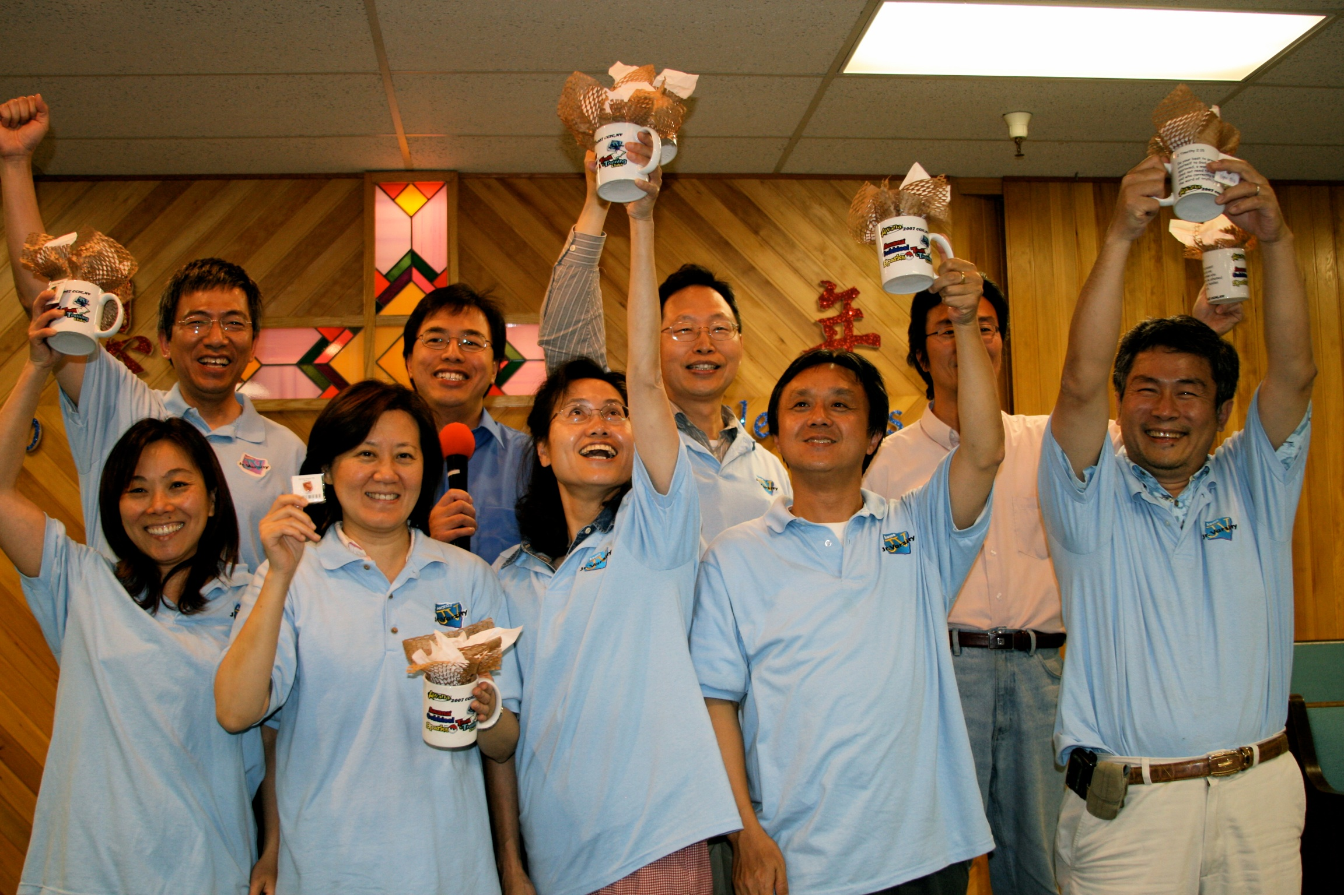
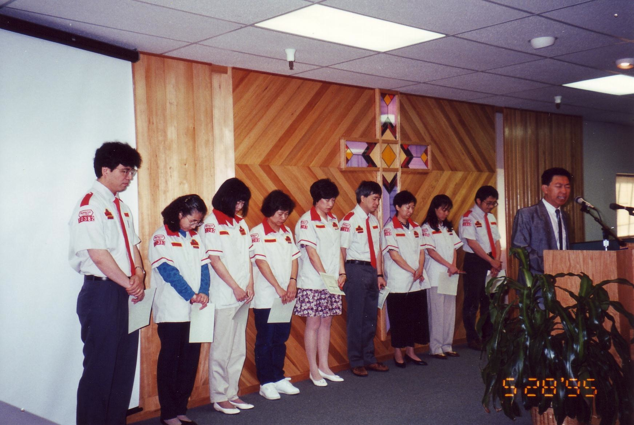

Slide 12
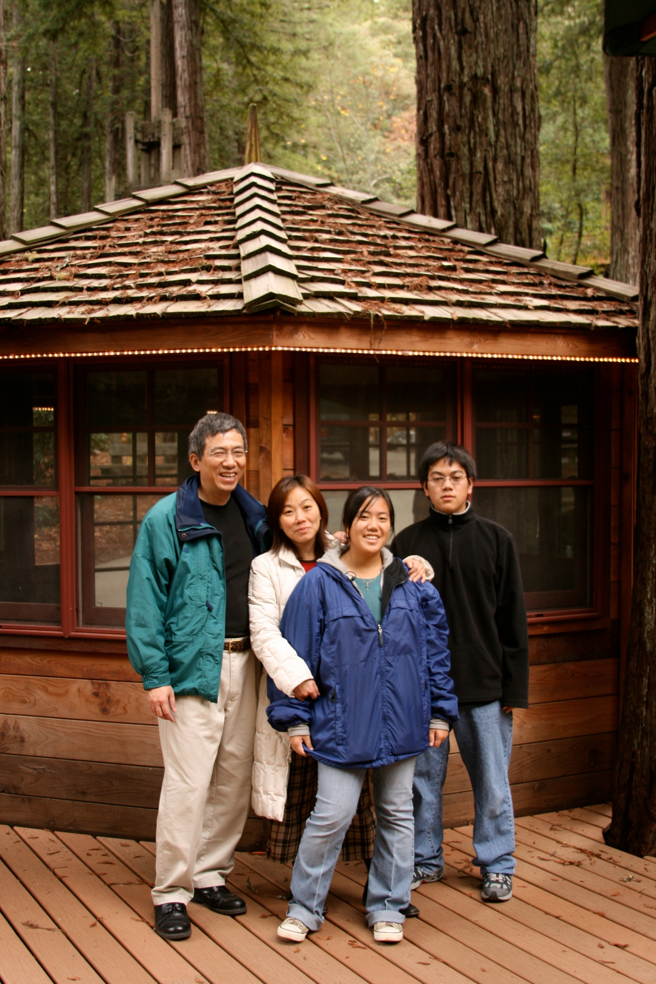
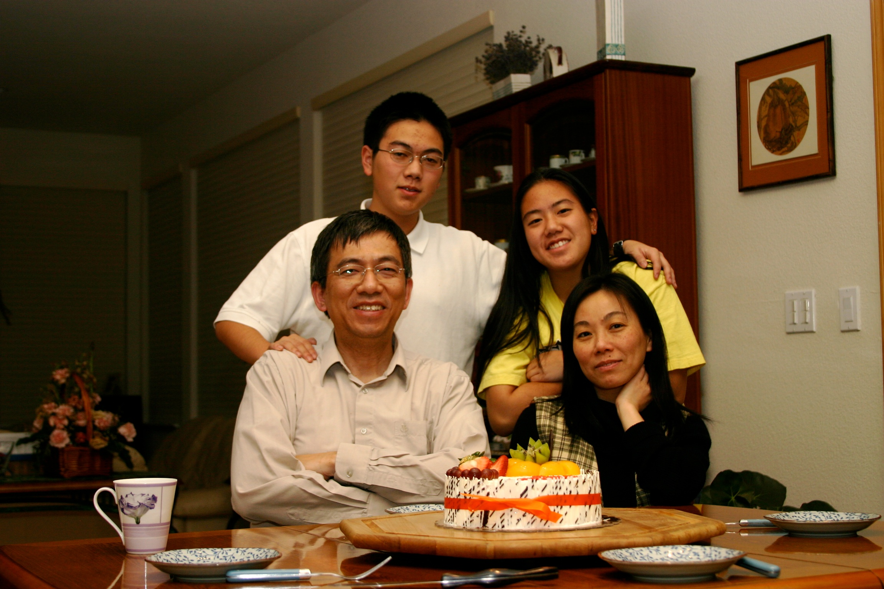

Slide 13
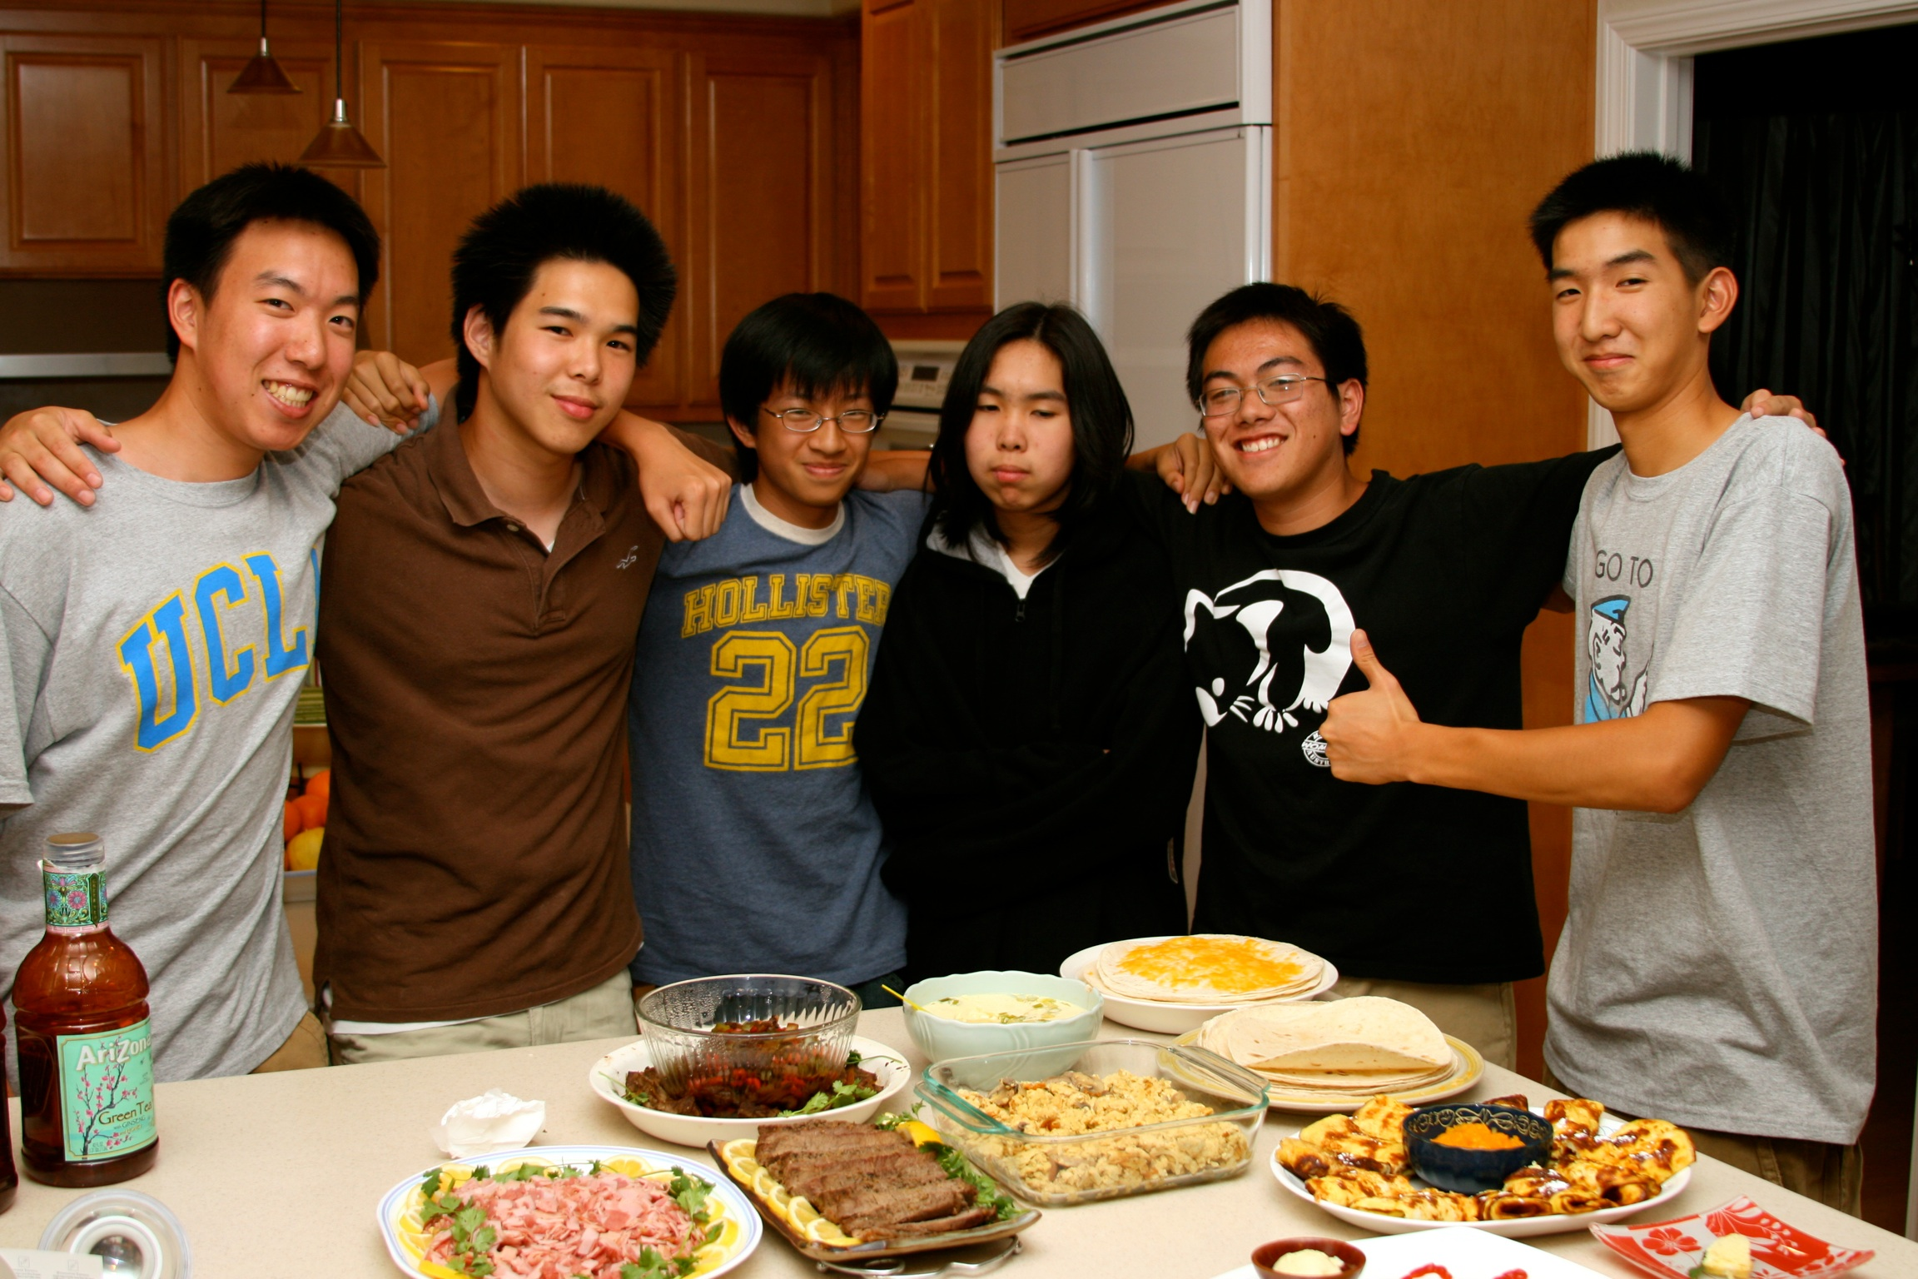

Slide 15
與神關係的演進
階段 | 關系 | 父母角色 | 經文
接觸 | 敬畏神 | 介紹 | 箴言9:10
觀察 | 父母親的神 | 榜樣 | 出埃及記3:6
接納 | 我的神 | 宣教 | 羅馬書4:8
爭扎 | 經歷神 | 安慰、解答丶禱告 | 約伯記42:5
服事 | 為主而活 | 鼓勵丶禱告 | 羅馬書14:8
敬畏耶和華是智慧的開端； 認識至聖者便是聰明。
「我是你父親的神，是 亞伯拉罕 的神， 以撒 的神， 雅各 的神。」
“惟有基督在我們還作罪人的時候為我們死，神的愛就在此向我們顯明了。
我從前風聞有你， 現在親眼看見你。
我們若活着，是為主而活；若死了，是為主而死。

Slide 16
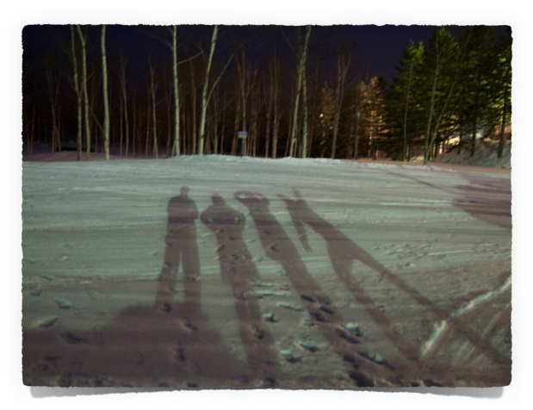
教養合神心意的子女
1. 從零用錢到十一奉獻
2. 從被人服侍到服侍教會
3. 從父母的神到自己的信仰

